Slide 1
Повышение потенциала
организаций гражданского общества – практический опыт АРГО
Кайша Атаханова, Директор программы АРГО

Slide 2
«Ассоциация Развития Гражданского Общества «АРГО» является национальной сетью НПО, осуществляющей общественно-полезную деятельность на территории Республики Казахстан, и объединяет центры поддержки гражданского общества в различных регионах страны. В 1998 году активные некоммерческие организации, предоставляющие услуги НПО в Казахстане, объединили усилия и создали сеть, а в 2004 году АРГО официально зарегистрировалось как Ассоциация. Каждый член Ассоциации имеет свою собственную сеть НПО, таким образом, официальные члены АРГО получают доступ к более чем 80% НПО в Казахстане. Наша миссия заключается в содействии развитию гражданского общества в Республике Казахстан через объединение усилий и мобилизацию ресурсов неправительственных, государственных, деловых и международных организаций.

Slide 3
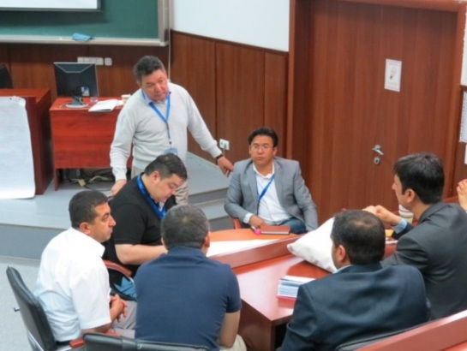
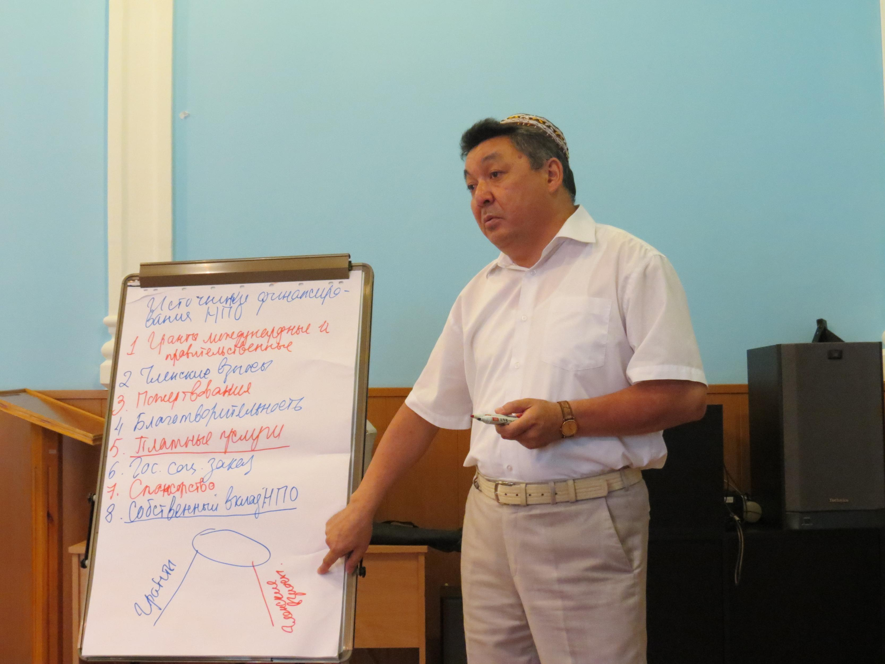
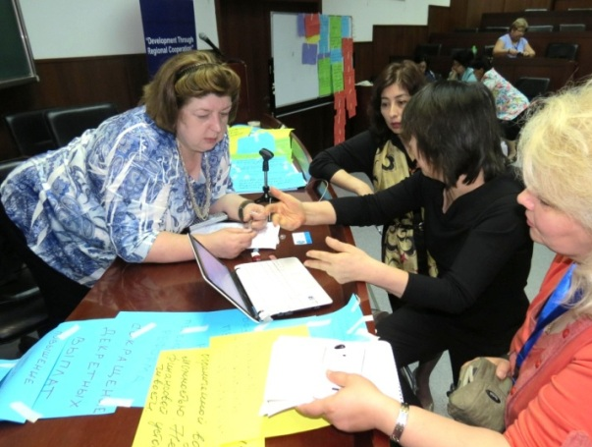
Компонент наращивания, повышения организационного потенциала НПО/ ОГО всегда занимал важное место в деятельности АРГО в течение всех десяти лет. С 2012 года АРГО, при финансовой поддержке USAID, выполняет программу «Развитие через региональное сотрудничество», направленную на усиление потенциала ОГО (далее «Региональная программа»), улучшение коммуникаций, сетевого взаимодействия и сотрудничества, создания эффективного диалога между ГО и государством в Центрально-Азиатском регионе.

Slide 4
Определение организационного развития: Организационное развитие – регулярная деятельность по совершенствованию способов, которыми организация достигает стоящих перед ней целей. На практике это подразумевает проектирование и внедрение изменений по направлениям

Slide 5
Модель устойчивой НПО
Стратегическое управление Руководство Финансовая устойчивость Человеческие ресурсы Внешние связи Продукты и услуги Материальные ресурсы Информация и связь

Slide 6
Стратегическое управление
Регистрация в органах юстиции (организация легально зарегистрирована в соответствии с национальным законодательством)
Миссия и цели
Процесс планирования

Slide 7
Руководство
Наличие органа руководства
Отношение между органом руководства и управлением НПО

Slide 8
Финансовая устойчивость
Источники финансирования
Привлечение средств
Финансовое управление
Соблюдение законности
Документация и отчетность

Slide 9
Человеческие ресурсы
Штат
Волонтеры
Развитие персонала

Slide 10
Внешние связи
Связь с заинтересованным окружением
Связи с общественностью
Государственные и бизнес структуры
Взаимодействие в сетях
Информационные кампании
Построение общественного диалога

Slide 11
Материальные ресурсы
Материально-технические ресурсы
Информация и связь

Slide 12
Организационное развитие в региональной программе Процесс работы в 2013-2015 годах
Этап 1:
Оценка
деятельности
Этап 2:
Планирование
деятельности
Этап 3:
Консультации,
тренинги
Этап 4:
Мониторинг деятельности
1-2 мес. в год
3-4 мес. в год
В течение года
2 раза в год
Цель: Оценка и SWOT анализ деятельности ОГО
Результат: Отчеты по оценке и SWOT анализу ОГО
Цель: Разработка стратегических планов развития (СПР) и планов их реализации
Результат: СПР и планы их реализации
Цель: Предоставление консультаций и тренингов по ОР, в т.ч. онлайн
Результат: План тренингов и консультаций по ОР
Цель: Мониторинг деятельности, корректировка и стабилизация СПР
Результат: Отчеты по мониторингу
Определение текущего состояния
Разработка и внедрение СПР
Выбор консультаций и тренингов
Мониторинг и стабилизация деятельности

Slide 13
Организационное развитие Процесс работы vs. Устойчивость
Истории
успеха
Этап 4:
Мониторинг
деятельности
Устойчивость ОГО
Этап 3: Консультации, тренинги
Этап 2:
Планирование деятельности
Этап 1:
Оценка деятельности
Процесс работы с ОГО

Slide 14
Организационное развитие
Функциональные направления работы
Text
Лидерство /
Стратегический
менеджмент
Бухучет /
Финансовый
менеджмент
Финансовая
устойчивость
Организа-
ционное
развитие
Кадры /
Материальные
ресурсы
Внешние
связи
Развитие,
менеджмент,
оценка качества
услуг

Slide 15
Организационное развитие Каскад передачи знаний
Региональная
Программа
ОО «Поддержка инициативы»
МОО «Фидокор»
ОГО
Кызылор-динской области
ОГО Хатлон-ской области
ОГО Туркменистана
Истории
успеха
ОГО Узбекистана

Slide 16
Успехи в процессе оценки ОР в ОГО
ОГО в полной мере обучилась процессу оценки ОР
ОГО разработала стратегический план действий для разработки политик и процедур в шести направлениях организационного развития.
Специалисты АРГО консультировали штат ОГО в шести направлениях организационного развития.
ОГО прошла двухфазную оценку ОР.
Выполнила все критические задачи, поставленные в результате оценки ОР
Разработала стратегический план действий для будущего организационного развития, основываясь на важнейших и стратегических задачах из отчета оценщикоов.

Slide 17
Вызовы в процессе оценки ОР в ОГО
Разработка и доведение до совершенства программных и финансовых/административных процедур потребовали много времени, что значительно отличалось от первоначальных вариантов процедур.
Вовлечение Правления в весь процесс аудита и получение согласия Правления по всем политикам и процедурам (это касается в большей степени процедур по стратегическому менеджменту и управлению).
Выделение достаточного количества времени для сессий, на которых каждый сотрудник ОГО высказывал свое видение и мнение о разрабатываемых финансовых/административных и программных политиках и процедурах.
Отслеживание и документирование всех отчетов о воздействии оценки и соотнесение их с улучшенной деятельностью организации.

Slide 18
Воздействие: финансовая и организационная устойчивость
Создание социальных предприятий
Увеличение количества грантов
Членские взносы увеличились
Приобретение материальных активов
Разработка и применение систем управления, ориентированных на достижение воздействия, во всех проектах ОГО и платных услугах.
Разработка Планов финансовой устойчивости и их осуществление

Slide 19
Повышение потенциала: практические примеры
Организация стажировки НПО из Кыргызстана
в Ассоциации Развития Гражданского Общества (АРГО), Республика Казахстан.
Цель стажировки - получение и закрепление на практике новых профессиональных знаний, умений и навыков, а также реализация возможности активного участия в жизни и деятельности выбранного НПО. В ходе прохождения стажировки предполагалось изучение передового/инновационного опыта, приобретение новых профессиональных и организаторских навыков для более эффективного выполнения своих обязанностей и в дальнейшем внедрения изученных инициатив/ инноваций в деятельность своей организации.

Slide 20
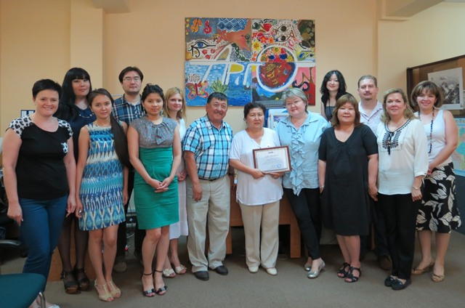
Повышение потенциала: практические примеры
Данную стажировку проходила Бермет Асанова, ОО «Чуйский региональный центр развития и обучения», с 19 по 26 июня 2014 года. В ходе стажировки следующие сферы деятельности «АРГО» были представлены для изучения:
- Введение в организацию;
Профессиональная стажировка:
- финансовый менеджмент ,
- управление человеческими ресурсами,
- грантовая отчетность,
- PR и продвижение организации,
- управление проектами,
- мотивация членов НПО, построение команды;
операционный менеджмент, внутренние политики;
Один день стажировки был посвящен сайт-визиту в партнерскую организацию.

Slide 21
Повышение потенциала: практические примеры
Организационная встреча была проведена 18 июня 2014 с целью ориентации в программу стажировки. Бермет получила
командировочную регистрацию. Далее руководители стажировки вместе с Бермет определили дополнительные потребности, внесли некоторые изменения в программу обучения и решали другие организационные вопросы.
Введение в организацию включало в себя:
общая информация об организации
история организации,
миссия и цели организации,
правление, организационная структура ,
внутренние политики и процедуры

Slide 22
Повышение потенциала: практические примеры
В блок Финансового менеджмента входили:
Финансовая отчетность,
Политики и процедуры,
Закупки и другое,
Периодичность финансовой отчетности,
Отчетность по различным проектам и другое.
Стажировка по финансовому управлению заняла два дня.

Slide 23
Повышение потенциала: практические примеры
В блок Управление человеческими ресурсами входили:
найм персонала,
собрания штата,
процесс планирования,
отчетность, включая отчетность по командировкам
учет рабочего времени,
оценка персонала,
профессиональная подготовка и повышение квалификации
В блок управления грантами входили:
Грантовая отчетность, включая основные требования, периодичность, программную и финансовую отчетность.

Slide 24
Повышение потенциала: практические примеры
В блок PR входили:
Оформление / брендирование документации,
Работа веб-портала «Интерактивное сообщество»
Управление проектами:
Разработка проектов и привлечение партнеров для их реализации, управление проектами, логическая рамка проекта, индикативные и рабочие планы, и другое
Развитие аналитического потенциала:
Для чего развиваем аналитический потенциал в некоммерческих организациях, Планирование и проведение исследований, Организация процесса исследований, анализ и обработка данных, Подготовка аналитических отчетов, Презентация отчетов, Продвижение и другое.

Slide 25
Повышение потенциала: практические примеры
Мотивация членов НПО, Построение команды:
Почему люди работают в некоммерческих организациях, ценности персональные и организационные, работа в проекте и в организации, лидерство, членство, и другое
Был организован сайт визит в ОО Ассоциацию женщин с инвалидностью «Шырак» (партнерскую организацию в Алматы )
Операционный менеджмент, внутренние политики:
менеджеры организации и их роль, административное управление, организация мероприятий, календарь мероприятий, информационные потоки и другое
В заключительный день была проведена Оценка и составлен отчет о стажировке.

Slide 26
Повышение потенциала: практические примеры
Менторами стажировки в разные дни, в зависимости от предмета, выступали почти все члены команды АРГО:
Исполнительный директор, зам.директора, главный бухгалтер, директор региональной программы, зам. директора региональной программы, финансовый менеджер, административный директор, грант менеджер, пиар менеджер, координатор тренинговых программ*.
По окончании курса стажеру было предложено заполнить анкету обратной связи:
1. Как Вы оцениваете программу стажировки?
2. Какие темы были для Вас наиболее интересными? Как Вы будете использовать полученные материалы?
3. В целом, оправдались ли Ваши ожидания от стажировки?
4. Каковы Ваши рекомендации к организаторам стажировки?
5. Ваши комментарии и пожелания в целом.
Бермет Асановой был вручен сертификат о прохождении недельной стажировки в «АРГО».

Slide 27
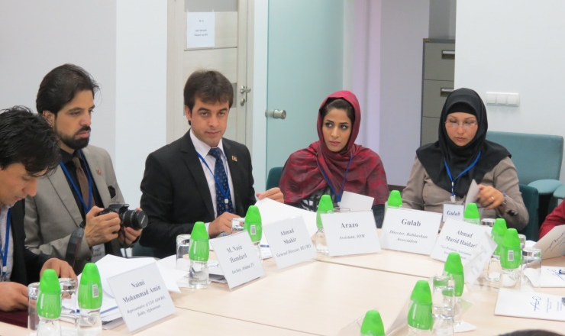
Повышение потенциала: практические примеры
Стажировка молодежных организаций гражданского общества из Афганистана в АРГО, 15-23 сентября 2014 г. в г.Алматы и г.Астана.
Цель: обмен информацией, знаниями и опытом, извлеченными уроками по развитию гражданского общества и молодежной тематике между представителями ОГО, государственных органов, международных программ и бизнес сообщества.
Второй целью стажировки была дискуссия между участниками из Казахстана и Афганистана по вопросам лидерства молодежи.

Slide 28
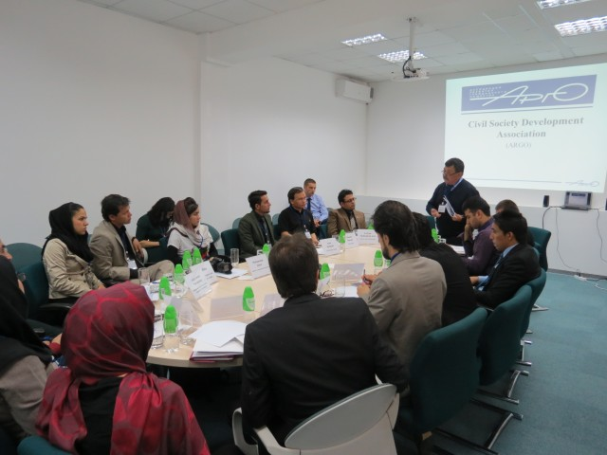
Повышение потенциала: практические примеры
Более 15 представителей различных некоммерческих организаций Афганистана прибыли в Казахстан для обмена информацией, знаниями и опытом по развитию гражданского общества.

Slide 29
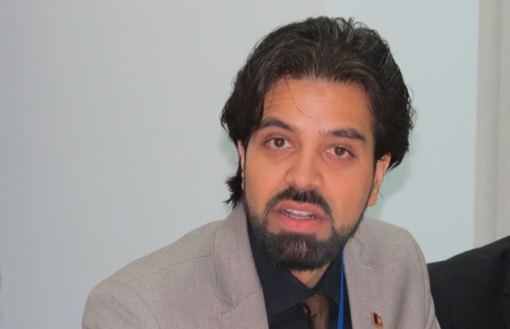
Повышение потенциала: практические примеры
«К сожалению, у многих Афганистан вызывает образы, сформированные СМИ, которые, прежде всего, гонятся за негативом, — говорит Мухаммад Насир Хамдард, диктор одного из телеканалов Афганистана. У нас жизнь поменялась и поменялась существенно. Работают больницы, социальные и образовательные учреждения. Люди работают, учатся, в общем, живут полноценной жизнью. И мы только начинаем строить гражданское общество, и поэтому любой опыт для нас интересен и полезен. В частности Казахстана – одного из наших соседей»

Slide 30
Финансовая устойчивость через Социальное предприятие
“Социальное предприятие – это любое некоммерческое доходоприносящее предприятие, деятельность, бизнес или проект, созданный для обоюдной цели извлечения прибыли и вклада в развитие социальных целей”
- Social Enterprise Alliance, 2003

Slide 31
Выгоды создания социального предприятия
Постоянный доход и диверсификация источников дохода (больше денег для миссии)
Дает возможность самофинансирования
Предоставляет возможности организационного развития
Усиливает финансовую культуру и операционную эффективность внутри организации
Свобода от политики и предпочтений доноров
Бизнес усиливает социальные услуги и влияние миссии

Slide 32
Что сделано в АРГО
Создан пакет документов/руководство по организации СП, включающий в себя форму заявки, бизнес план, контракт, и формы мониторинга и оценки;
Созданы тренинговый модуль по социальному предприятию и инструмент по разработке идеи социального предприятия;
Организованы четыре программы и 25 СП на базе НПО;
Лучшие практики и успешные истории реализованных СП, где 98,5% займов возвращены.

Slide 33
Общественный Фонд «Жеті-ағаш»
Результаты:
Разработаны новые модели сумок через плечо, маленьких сумочек, пеналов, декоративных полос на стол;
Участие в международных ярмарках;
Часть сшитой продукции отправлена в Австрию, Германию и Канаду для опробования зарубежного рынка;
Благодаря деятельности социального предприятия предоставляемые услуги улучшились. На рынке появилась отечественная продукция хорошего качества;
На вырученные от реализации товаров средства частично приобретаются необходимые швейные материалы, что дает возможность поддерживать бизнес;
В целом, за период реализации СП доходы Фонда (учитывая праздничный сезон) увеличились на 75%. тому же было установлено 2-5 новых деловых контактов.

Slide 34
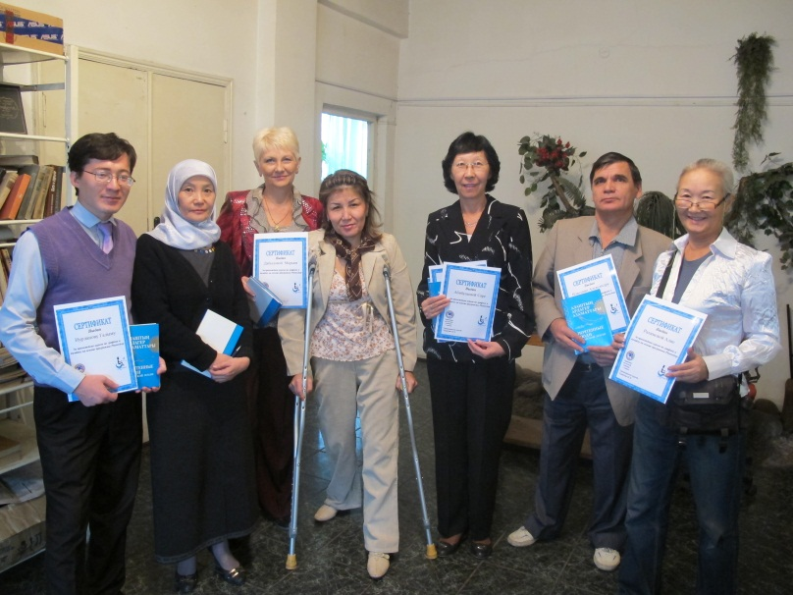
«Намыс» - общественное объединение
инвалидов, имеющих высшее образование
СП основано на уже действующем компьютерном классе «Намыс». Компьютерный класс направлен на обучение инвалидов
различных категорий.

Slide 35
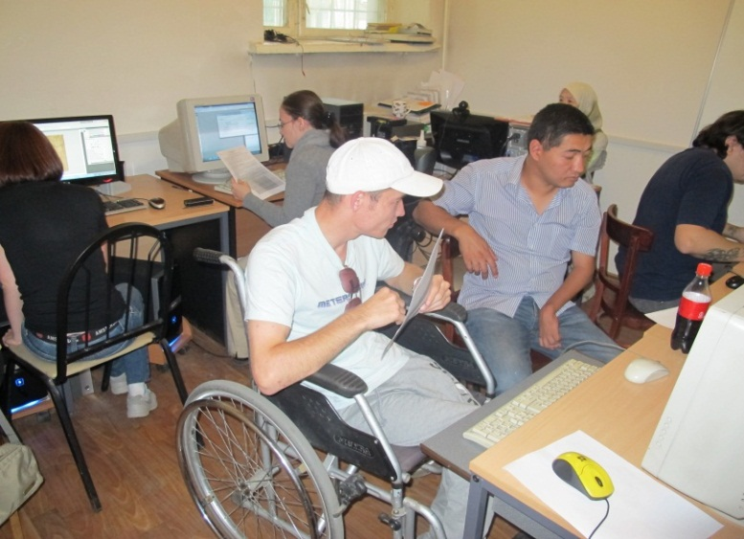
«Намыс» - общественное объединение
инвалидов, имеющих высшее образование
Результаты:
Установлена и настроена локальная сеть; программное обеспечение; настроены компьютеры;
Найдены преподаватели, знакомые со спецификой инвалидов;
Обучено 100 инвалидов различных категорий;
Услуги, предоставляемые в рамках социального предприятия, улучшились, так как кроме основ компьютерной грамотности организованы и проведены 3 новых курса: Photoshop, 1С бухгалтерия, модификация, наладка и ремонт компьютеров. Возможность для новых курсов: Corel draw, autocad и др.
Управление занятости и социальных программ города Алматы за счёт местных бюджетных средств оплачивали обучение на курсах.

Slide 36
СПАСИБО ЗА ВНИМАНИЕ!

Slide 37
Наши контакты:
Алматы 050057 Казахстан
ул.Джандосова, 36
Тел: +7-727-2502787/ 88 /89
Факс: внутр.115
E-mail: agnessa@argonet.org
«Ассоциация развития гражданского общества «АРГО»

